Slide 1
Geneesmiddelenkennis
Maagdarmkanaal, LF2V, P7
Boek: Geneesmiddelenkennis voor doktersassistenten H8
April 2020

Slide 2
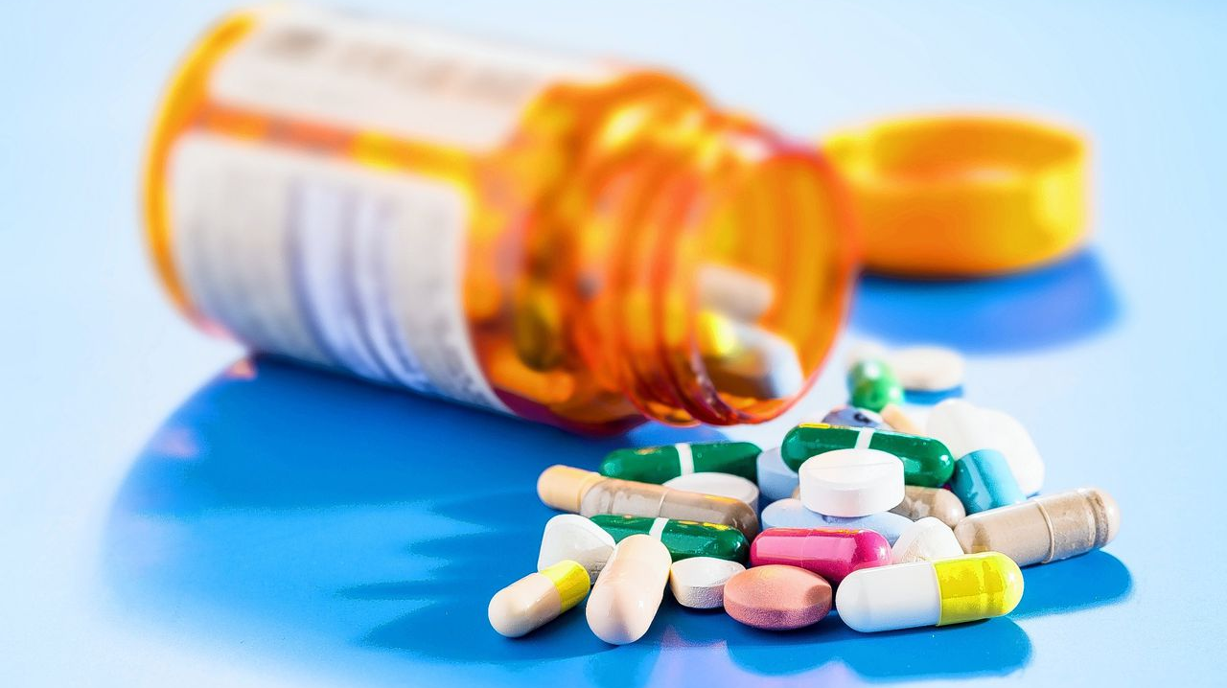
Wat behandelen we:
Geneesmiddelen bij maagaandoeningen;
Geneesmiddelen bij diarree;
Geneesmiddelen bij obstipatie;
Geneesmiddelen bij PDS.

Slide 3
Geneesmiddelen bij maagaandoeningen
Antacida: middelen die het maagzuur neutraliseren of binden
Maagzuurproductieremmende middelen;
Mucosaprotectiva: middelen die het maagslijmvlies beschermen;
Medicijnkuren om de bacterie Helicobacter pylori te doden;
Anti-emetica: middelen bij klachten van een vol gevoel en misselijkheid.

Slide 4
Antacida
Verminderen maagzuur;
Ze mogen zonder recept verkocht worden;
Ze moeten snel werken > suspensievorm of eventueel een kauwtabletten;
4-6 per dag innemen wanneer er veel zuur is: een uur na de maaltijd en voor de nacht;
Kunnen ook tijdens zwangerschap gebruikt worden;
Combinatiepreparaat met bijna altijd magnesiumhydroxide (Gaviscon®, Rennie®).

Slide 5
Maagzuurproductie-remmende middelen
Secretieremmers;
Werken via de bloedbaan, waardoor ze ook andere organen beïnvloeden;
Meer bijwerkingen dan antacida.
Chronische NSAID’s gebruikers;
Twee groepen: H2-receptorantagonisten en protonpompremmers;
Veelgebruikte middelen zijn omeprazol (Losec®), esomeprazol, pantoprazol. (protonpompremmers) en ranitidine (Zantac®, H2-receptorantagonist).

Slide 6
Mucosaprotectiva
Beschermen van de (beschadigde) maagwand tegen inwerking van maagzuur;
Hechten zich aan beschadigde slijmvlies in de maag en leggen er een beschermlaagje over;
Sucralfaat (Ulcogant®).

Slide 7
Medicijnkuur helicobacter Pylori
Recidiverende, terugkerende maag- of darmzweren (ulcus pepticum) door helicobacter Pylori;
Hoog gedoseerde antibacteriële middelen (antibiotica) + secretieremmer;
Triple-therapie (protonpompremmer (secretieremmer) + 2 antimicrobiële middelen): veel bijwerkingen
7 dagen;
Omeprazol of pantroprazol met amoxicilline/claritromycine of metronidazol.
Standaardkuur (Pantopac®).

Slide 8
Anti-emetica
Stoffen die braakneiging onderdrukken;
Symptomatische bestrijding van misselijkheid en braken;
Vertraagde peristaltiek in het maag-darmkanaal m.a.g. een maag die niet snel genoeg ledigt;
Prikkels uit keelholte of maag, maar ook vanuit evenwichtsorgaan bij bijv. reisziekte;
Eerste maanden van zwangerschap;
Migraine;
Behandeling met radiotherapie of chemotherapie;
Domperidon, metoclopramide (bij vertraagde maaglediging), cinnarizine bij reisziekte of migraine (OTC). Meclozine bij zwangerschapsbraken.

Slide 9
Middelen bij diarree (antidiarrhoica)
Oorzaken: virusinfectie (90%), bacteriële infectie, bijwerking van geneesmiddelen, reizigersdiarree., darmziekten.
In principe gaat diarree in de meeste gevallen vanzelf weer over;
Risicogroepen: kleine kinderen en bejaarden;
Loperamide (Imodium®);
ORS (Oral Rehydration Salt).

Slide 10
Middelen bij obstipatie
Oorzaken: weinig drinken, te weinig vulling van de darm, geneesmiddelen zoals ijzerpreparaten en opioïden, spanning, afwijkingen van de darmen.
Risicogroepen: oudere mensen, bedlegerige mensen, een zittend leven (bijv. in rolstoel);
Medicijngroep wordt laxantia genoemd;
Contactlaxantia (bisacodyl (Dulcolax®), microlax);
Osmotische laxantia (lactulose, macrogol, Movicolon®);
Volumevergrotende middelen (psylliumzaad (Metamucil®, zemelen).

Slide 11
Middelen bij PDS (spasmolitica)
PDS = prikkelbaredarmsyndroom, spastisch colon. Verstopping, afgewisseld met diarree, buikpijn, krampen, darmrommelingen.
Spasmolytica: opheffen darmkrampen
Mebeverine (Duspatal®).

